Slide 1
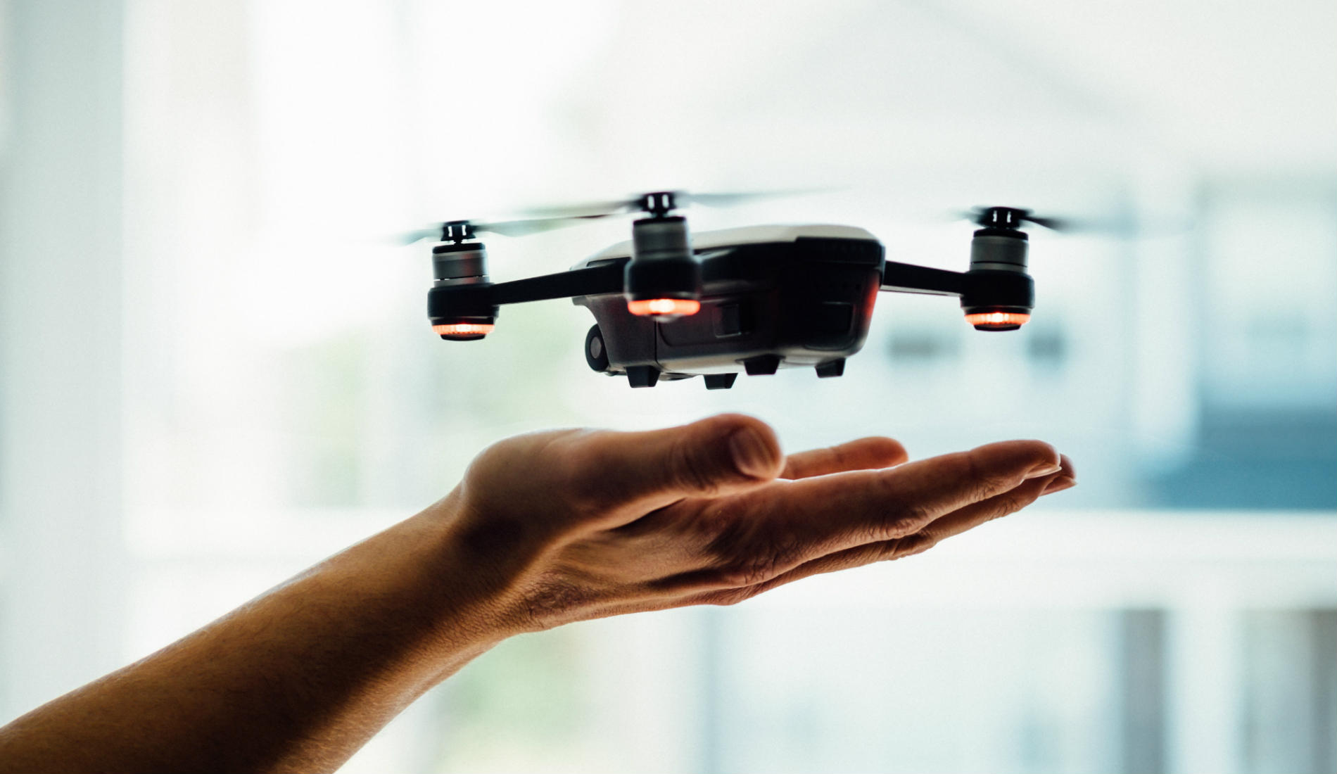
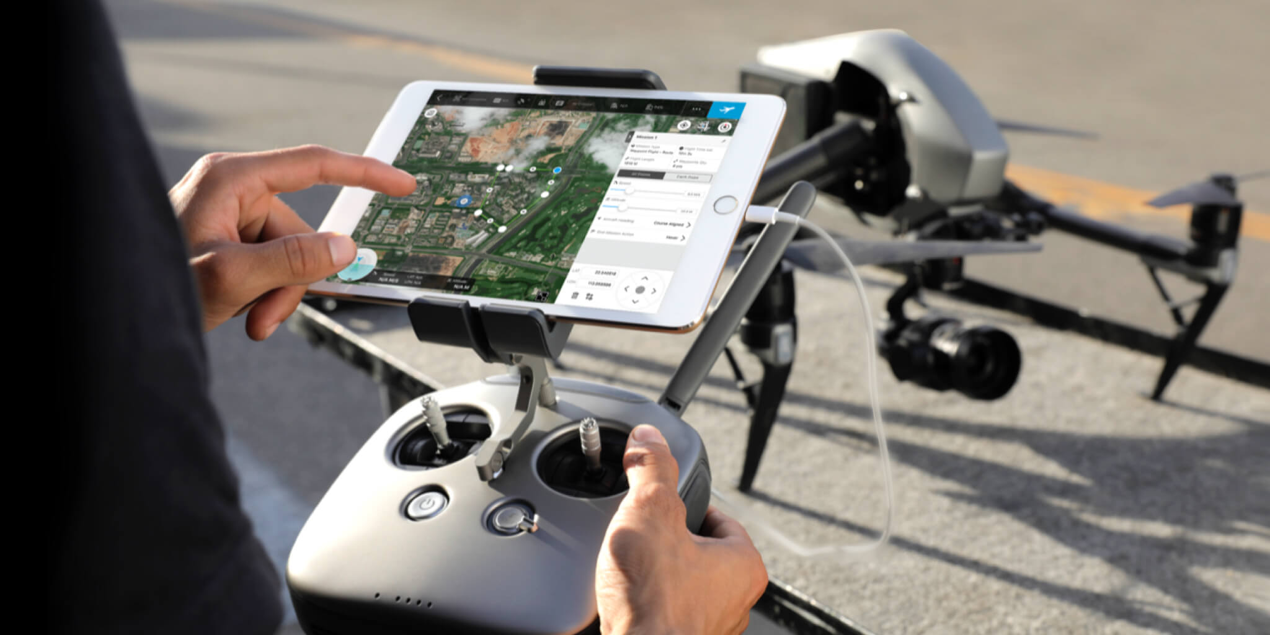

Travail de bachelor droneApp
TONINI Mathias SUNGURTEKIN Deniz
Projet de bachelor semestre printemps 2020

Slide 2
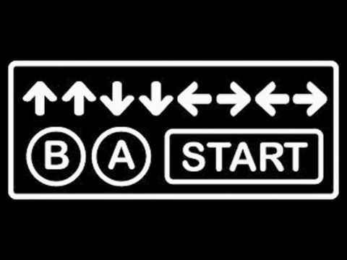

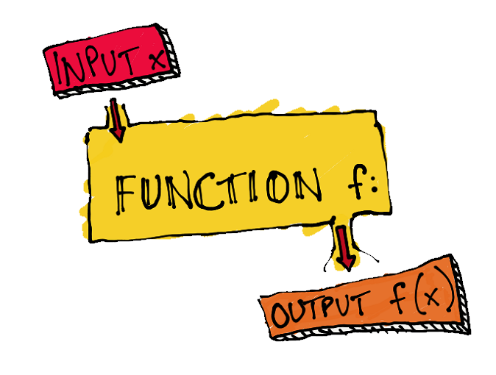
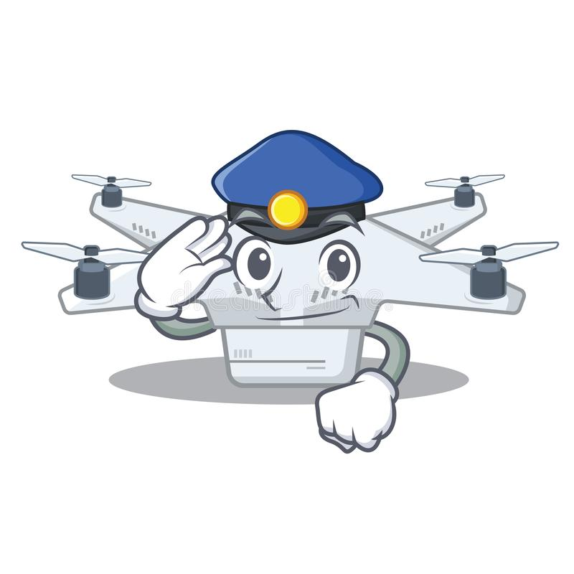
Objectifs
+
+
=
2

Slide 3
Grammaire
<expr> -> décollage + <terme>
<terme> -> droite + <terme> | gauche + <terme> | avancer + <terme> | reculer + <terme> | haut + <terme> | bas + <terme> | <fin>
<fin> -> atterrissage
3

Slide 4
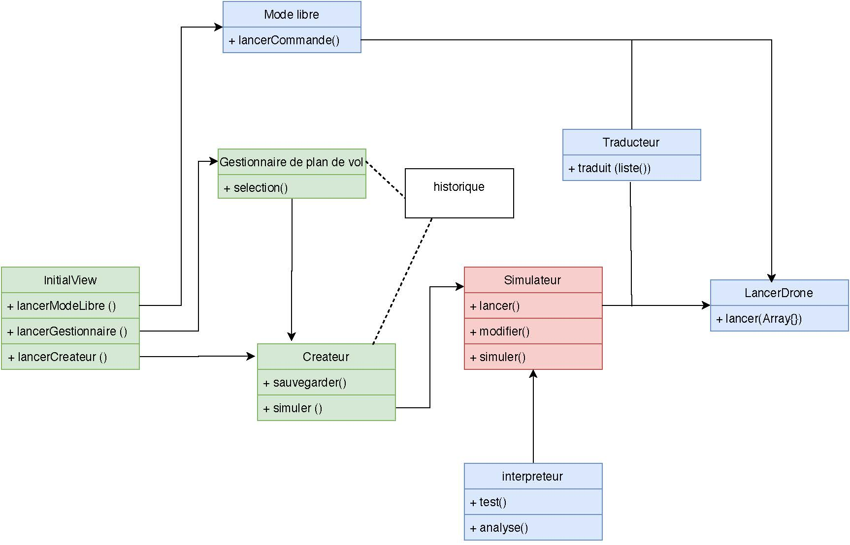
Notre projet
4

Slide 5
Storyboard
Création de vol
Gestionnaire
Vol libre
5

Slide 6
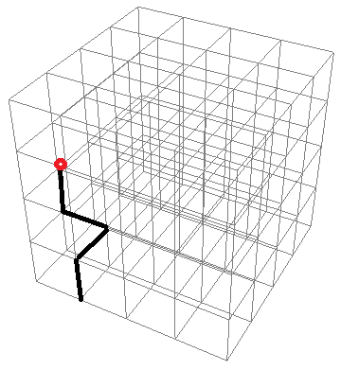

Storyboard – plan de vol
Création de vol
Décoller
gauche
avancer
haut
Gestionnaire
Atterrissage
Droite
Reculer
bas
Vol libre
Obstacle
Simuler
Haut gauche
Avancer
Décoller
Lancer
6

Slide 7
Storyboard - Gestionnaire
Création de vol
Plan de vol 1
Gestionnaire
Plan de vol 2
Vol libre
Plan de vol 3
Plan de vol 4
Plan de vol 5
Mavlink_file
Plan de vol 6
Plan de vol 7
7

Slide 8
Storyboard – Vol libre
Création de vol
Décollage
Avancer
Haut
Gauche
Gestionnaire
Vol libre
Atterrissage
Descendre
Bas
Droit
8

Slide 9
Planning
Apprentissage
L’ancien projet
Architecture
Swift
xCode
SceneKit
Approfondissement si nécessaire
Code
Création du projet
Reprises et modifications de certaines parties de l’ancien projet
Début de l’ implémentation de la simulation
Fin de la simulation
Tests
Ancien projet
Test des modifications
Test unitaire
Test de la simulation
9
11.03.2020
25.03.2020
08.04.2020
22.04.2020

